Slide 1

El Santo Rosario

Slide 2
Acto de contrición
Credo

Slide 3
Intenciones

Slide 4
Primer Misterio Doloroso

Slide 5
Padre Nuestro

Slide 6
Ave María

Slide 7
Ave María

Slide 8
Ave María

Slide 9
Ave María

Slide 10
Ave María

Slide 11
Ave María

Slide 12
Ave María

Slide 13
Ave María

Slide 14
Ave María

Slide 15
Ave María

Slide 16
Gloria

Slide 17
María, Madre de gracia, Madre de misericordia, en la vida y en la muerte ampáranos madre nuestra.

Slide 18
Sea amado y adorado en todo momento, Jesús en el Santísimo Sacramento.

Slide 19
¡Oh Jesús mío!, perdona nuestros pecados. Líbranos del fuego del infierno , lleva al cielo a todas las almas y especialmente a las más necesitadas de vuestra infinita Misericordia, Amén

Slide 20
El rosario de María nos libre de todo mal, alabemos noche y día a la Reina Celestial.

Slide 21
Segundo Misterio Doloroso

Slide 22
Padre Nuestro

Slide 23
Ave María

Slide 24
Ave María

Slide 25
Ave María

Slide 26
Ave María

Slide 27
Ave María

Slide 28
Ave María

Slide 29
Ave María

Slide 30
Ave María

Slide 31
Ave María

Slide 32
Ave María

Slide 33
Gloria

Slide 34
María, Madre de gracia, Madre de misericordia, en la vida y en la muerte ampáranos madre nuestra.

Slide 35
Sea amado y adorado en todo momento, Jesús en el Santísimo Sacramento.

Slide 36
¡Oh Jesús mío!, perdona nuestros pecados. Líbranos del fuego del infierno , lleva al cielo a todas las almas y especialmente a las más necesitadas de vuestra infinita Misericordia, Amén

Slide 37
El rosario de María nos libre de todo mal, alabemos noche y día a la Reina Celestial.

Slide 38
🎶 CANTO🎶

Slide 39
Tercer Misterio Doloroso

Slide 40
Padre Nuestro

Slide 41
Ave María

Slide 42
Ave María

Slide 43
Ave María

Slide 44
Ave María

Slide 45
Ave María

Slide 46
Ave María

Slide 47
Ave María

Slide 48
Ave María

Slide 49
Ave María

Slide 50
Ave María

Slide 51
Gloria

Slide 52
María, Madre de gracia, Madre de misericordia, en la vida y en la muerte ampáranos madre nuestra.

Slide 53
Sea amado y adorado en todo momento, Jesús en el Santísimo Sacramento.

Slide 54
¡Oh Jesús mío!, perdona nuestros pecados. Líbranos del fuego del infierno , lleva al cielo a todas las almas y especialmente a las más necesitadas de vuestra infinita Misericordia, Amén

Slide 55
El rosario de María nos libre de todo mal, alabemos noche y día a la Reina Celestial.

Slide 56
Cuarto Misterio Doloroso

Slide 57
Padre Nuestro

Slide 58
Ave María

Slide 59
Ave María

Slide 60
Ave María

Slide 61
Ave María

Slide 62
Ave María

Slide 63
Ave María

Slide 64
Ave María

Slide 65
Ave María

Slide 66
Ave María

Slide 67
Ave María

Slide 68
Gloria

Slide 69
María, Madre de gracia, Madre de misericordia, en la vida y en la muerte ampáranos madre nuestra.

Slide 70
Sea amado y adorado en todo momento, Jesús en el Santísimo Sacramento.

Slide 71
¡Oh Jesús mío!, perdona nuestros pecados. Líbranos del fuego del infierno , lleva al cielo a todas las almas y especialmente a las más necesitadas de vuestra infinita Misericordia, Amén

Slide 72
El rosario de María nos libre de todo mal, alabemos noche y día a la Reina Celestial.

Slide 73
🎶 CANTO🎶

Slide 74
Quinto Misterio Doloroso

Slide 75
Padre Nuestro

Slide 76
Ave María

Slide 77
Ave María

Slide 78
Ave María

Slide 79
Ave María

Slide 80
Ave María

Slide 81
Ave María

Slide 82
Ave María

Slide 83
Ave María

Slide 84
Ave María

Slide 85
Ave María

Slide 86
Ave María

Slide 87
Gloria

Slide 88
María, Madre de gracia, Madre de misericordia, en la vida y en la muerte ampáranos madre nuestra.

Slide 89
Sea amado y adorado en todo momento, Jesús en el Santísimo Sacramento.

Slide 90
¡Oh Jesús mío!, perdona nuestros pecados. Líbranos del fuego del infierno , lleva al cielo a todas las almas y especialmente a las más necesitadas de vuestra infinita Misericordia, Amén

Slide 91
El rosario de María nos libre de todo mal, alabemos noche y día a la Reina Celestial.

Slide 92
Intenciones del Sumo Pontífice
El rosario de María nos libre de todo mal, alabemos noche y día a la Reina Celestial.
Por las intenciones de nuestro Sumo Pontífice Papa Francisco, para ganar las indulgencias concedidas al rezo del Santo Rosario.
Padre Nuestro, Ave María y Gloria.

Slide 93
Oración por las Benditas Almas del Purgatorio
El rosario de María nos libre de todo mal, alabemos noche y día a la Reina Celestial.
Almas benditas del Purgatorio, quien las pudiera aliviar. Que Dios las saque de pena y las lleve a descansar.
Padre Nuestro y Ave María.
Concédeles Señor el descanso eterno, y brille para ellas la luz perpetua, que descansen en paz. Amén.
Que las almas de los fieles difuntos por la misericordia de Dios descansen en paz. Amén

Slide 94
Salve
El rosario de María nos libre de todo mal, alabemos noche y día a la Reina Celestial.
Dios te salve, Reina y Madre, Madre de misericordia, vida, dulzura y esperanza nuestra. Dios te salve a ti clamamos los desterrados hijos de Eva; a ti suspiramos gimiendo y llorando en este valle de lágrimas. ¡Ea, pues, Señora Abogada Nuestra! Vuelve a nosotros esos tus ojos misericordiosos, y después de este destierro, muéstranos a Jesús, fruto bendito de tu vientre. ¡Oh clemente! ¡Oh piadosa! ¡Oh Dulce y siempre Virgen María! Ruega por nosotros, Santa Madre de Dios, para que seamos dignos de alcanzar las promesas y gracias de Nuestro Señor Jesucristo. Amén.

Slide 95
Oración a San José
El rosario de María nos libre de todo mal, alabemos noche y día a la Reina Celestial.
San José, que tu poder se extienda sobre todas nuestras necesidades, tú puedes hacer posible lo que parece imposible. Protege con paternal amor todas nuestras familias e intereses. Amén.
San José, Padre adoptivo de Nuestro Señor Jesucristo y verdadero esposo de la Santísima Virgen María, ruega por nosotros y por los agonizantes de este día. Amén.
San José, varón prudente y justo, intercede por nosotros ante el Santo de los Santos, la Trinidad Santísima. Amén.

Slide 96
Oración a San Miguel de Arcángel
El rosario de María nos libre de todo mal, alabemos noche y día a la Reina Celestial.
San Miguel Arcángel defiéndenos en la pelea. Sé nuestro amparo contra la maldad y las asechanzas del demonio. ¡Reprímele Oh Dios como rendidamente te lo suplicamos! Y tú, oh príncipe de las Milicias Celestiales, armado del Poder Divino, precipita al infierno a Satanás y a todos los espíritus malignos que para la perdición de las almas, vagan por el mundo. Amén.
San Miguel Arcángel, con tu luz ilumínanos; San Miguel Arcángel, con tus alas protégenos; San Miguel Arcángel, con tu espada defiéndenos. Amén.

Slide 97
Ángel de la Guardia
El rosario de María nos libre de todo mal, alabemos noche y día a la Reina Celestial.
Santo Ángel de mi guarda, mi Dulce Compañía, no me desampares ni de noche ni de día, hasta que me pongas en paz y alegría, con todos los santos, Jesús, José y María a quienes doy el corazón y el alma mía. Amén.

Slide 98
Contigo Voy Virgen Pura
El rosario de María nos libre de todo mal, alabemos noche y día a la Reina Celestial.
Contigo voy Virgen pura y en tu poder voy confiado, pues yendo de ti amparado mi alma volverá segura. Dulce Madre, no te alejes, tu vista de nosotros no apartes; ven con nosotros a todas partes y solos nunca nos dejes, y ya que nos amas tanto como verdadera Madre, haz que nos bendiga el Padre, el Hijo y el Espíritu Santo. Amén.

Slide 99
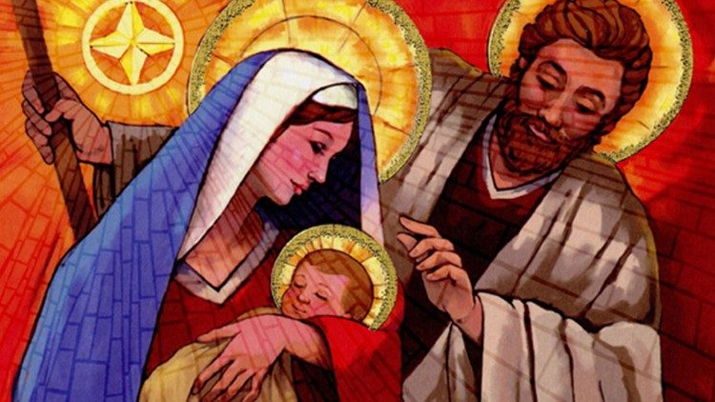
NOVENA EN HONOR A SAN JOSÉ
(SEGUNDO DÍA)
El rosario de María nos libre de todo mal, alabemos noche y día a la Reina Celestial.

Slide 100
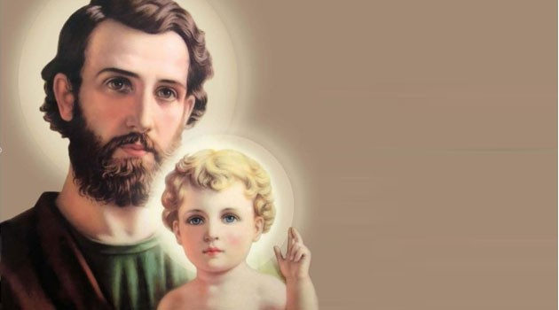
ORACIÓN PARA EMPEZAR TODOS LOS DÍAS
El rosario de María nos libre de todo mal, alabemos noche y día a la Reina Celestial.
Oh gloriosísimo Padre de Jesús, Esposo de María. Patriarca y Protector de la Santa Iglesia, a quien el Padre Eterno confió el cuidado de gobernar, regir y defender en la tierra la Sagrada Familia; protégenos también a nosotros, que pertenecemos, como fieles católicos, a la santa familia de tu Hijo que es la Iglesia, y alcánzanos los bienes necesarios de esta vida, y sobre todo los auxilios espirituales para la vida eterna. Alcánzanos especialmente estas tres gracias, la de no cometer jamás ningún pecado mortal, principalmente contra la castidad; la de un sincero amor y devoción a Jesús y María, y la de una buena muerte, recibiendo bien los últimos Sacramentos. Concédenos además la gracia especial que te pedimos cada uno en esta novena.
Por la salud del joven Raulito Barriga Chávez

Slide 101
ORACIÓN DEL DÍA CORRESPONDIENTE
El rosario de María nos libre de todo mal, alabemos noche y día a la Reina Celestial.
Oh benignísimo Jesús, así como consolaste a tu padre amado en la pobreza y desamparo de Belén, con tu nacimiento, y con los cánticos de los Ángeles y visitas de los pastores, así también te suplicamos humildemente por intercesión de San José, que nos concedas llevar con paciencia nuestra pobreza y desamparo en esta vida, y que alegres nuestro espíritu con tu presencia y tu gracia, y la esperanza de la gloria.

Slide 102
ORACIÓN FINAL PARA TODOS LOS DÍAS
El rosario de María nos libre de todo mal, alabemos noche y día a la Reina Celestial.
Oh custodio y padre de Vírgenes San José a cuya fiel custodia fueron encomendadas la misma inocencia de Cristo Jesús y la Virgen de las vírgenes María; por estas dos queridísimas prendas Jesús y María, te ruego y suplico me alcances, que preservado yo de toda impureza, sirva siempre castísimamente con alma limpia, corazón puro y cuerpo casto a Jesús y a María. Amén.
Jesús, José y María os doy mi corazón y el alma mía. Jesús, José y María asistidme en mi última agonía. Jesús, José y María con Vos descanse en paz el alma mía.
Padrenuestro, Avemaría y Gloria

Slide 103
ANTÍFONA
El rosario de María nos libre de todo mal, alabemos noche y día a la Reina Celestial.
Tenía el mismo Jesús, al empezar su vida pública, cerca de treinta años, hijo, según se pensaba de José.
San José, ruega por nosotros.
Para que seamos dignos de alcanzar las promesas de Jesucristo.

Slide 104
ORACIÓN FINAL
El rosario de María nos libre de todo mal, alabemos noche y día a la Reina Celestial.
Oh Dios que con inefable providencia te dignaste escoger al bienaventurado José por Esposo de tu Madre Santísima; concédenos que, pues le veneramos como protector en la tierra, merezcamos tenerle como protector en los cielos.
Por la salud del joven Raulito Barriga
Oh Dios que vives y reinas por los siglos de los siglos. Amén.

